Slide 1
MOCHILAS ESCOLARES
COMO PRESERVAR SUA COLUNA E TER BOA POSTURA!

Slide 2
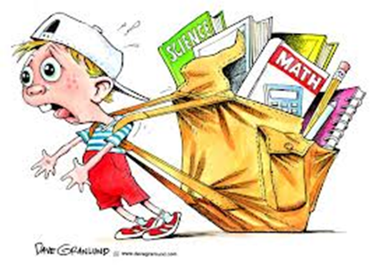
Mochilas Escolares
O excesso de peso nas mochilas escolares é algo que deverá merecer a atenção dos pais pois este facto, associado a uma má postura corporal, pode conduzir a problemas graves de saúde.

Slide 3
Na hora de escolher a mochila deve ter presente os seguintes aspectos.

Slide 4
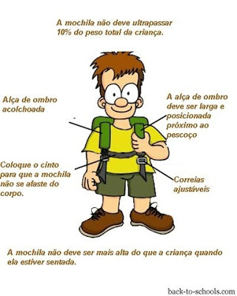
E lembre-se que a mochila não deve exceder o peso máximo recomendado que é de até 10 % do peso corporal da criança!

Slide 5
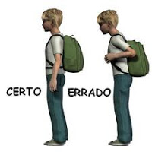
DICAS IMPORTANTES
Verifique frequentemente se os materiais que a criança leva são realmente essenciais para as aulas;
Observe a postura do seu filho. Se ela alterar a postura normal "ereta" para transportar a mochila, significa que a mesma está muito pesada;
Esteja atento a queixas frequentes de dores de cabeça, nos ombros e nas costas do seu filho. Tal fato pode estar associado a um uso incorreto da sua mochila.

Slide 6
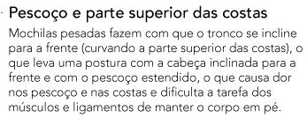
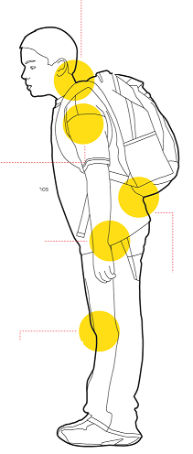
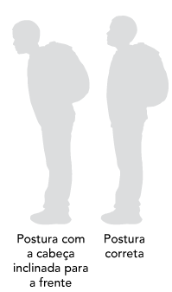
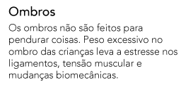
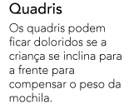
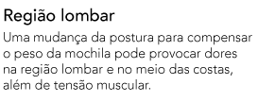
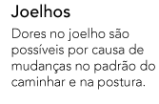
O que as mochilas pesadas fazem com o corpo das crianças

Slide 7
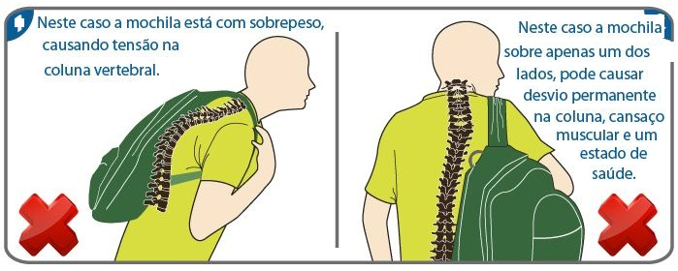
Entre as possíveis consequências do uso incorreto
das mochilas estão:
Dor cervical, dorsal, lombar e, ombros
Alterações posturais – Escoliose, Hiperlordose, Anteriorização da cabeça e ombros
Fadiga e estiramento muscular
Aumento do risco de lesões e de quedas
Formigueiro e adormecimento dos braços.

Slide 8
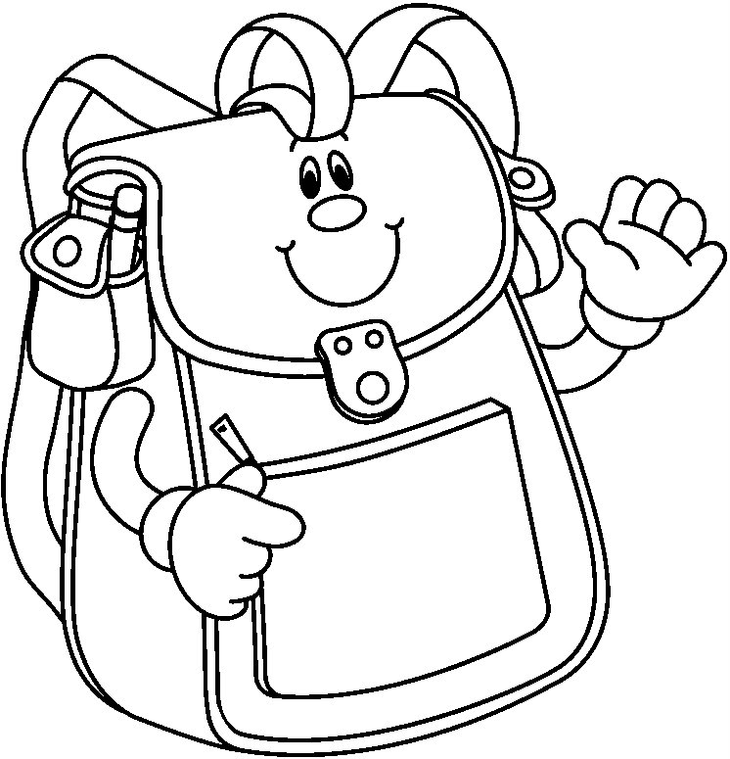
Sinais de alarme:
Dor referida ao colocar a mochila às costas;
Alterações de sensibilidade nos braços – formigueiro, adormecimento;
Marcas vermelhas das alças nos ombros.

Slide 9
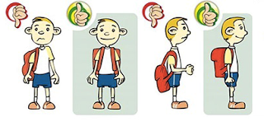

Slide 10
Referência
http://jpblogart.blogspot.com.br/2012/09/mochilas-escolares.html
http://pt.slideshare.net/Oberlania/educaa-fsica
Material elaborado: Rosane B. Alves
Coordenadora área Ed. Física – SMED
Setembro/2016

